Slide 1
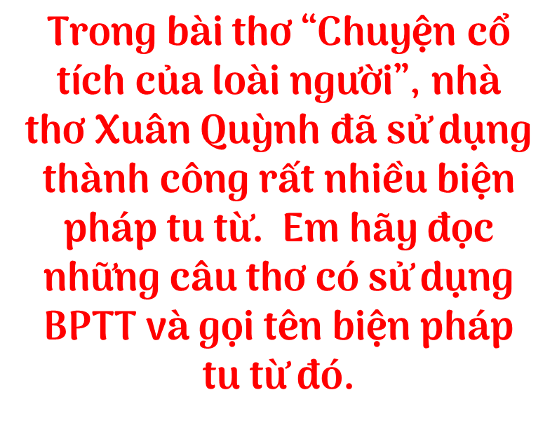

Notes:
Giáo án của Thảo Nguyên 0979818956

Slide 2

Mái tóc bà thì bạc
Con mắt bà thì vui
Bà kể đến suốt đời
Cũng không sao hết chuyện
Muốn cho trẻ hiểu biết
Thế là bố sinh ra
Bố bảo cho biết ngoan
Bố dạy cho biết nghĩ
Rộng lắm là mặt bể
Dài là con đường đi
Núi thì xanh và xa
Hình tròn là trái đất...
Chữ bắt đầu có trước
Rồi có ghế có bàn
Rồi có lớp có trường
Và sinh ra thầy giáo...
Cái bảng bằng cái chiếu
Cục phấn từ đá ra
Thầy viết chữ thật to
“Chuyện loài người” trước nhất
Nhưng còn cần cho trẻ
Tình yêu và lời ru
Cho nên mẹ sinh ra
Để bế bồng chăm sóc
Mẹ mang về tiếng hát
Từ cái bống cái bang
Từ cái hoa rất thơm
Từ cánh cò rất trắng
Từ vị gừng rất đắng
Từ vết lấm chưa khô
Từ đầu nguồn cơn mưa
Từ bãi sông cát vắng...
Biết trẻ con khao khát
Chuyện ngày xưa, ngày sau
Không hiểu là từ đâu
Mà bà về ở đó
Kể cho bao chuyện cổ
Chuyện con cóc, nàng tiên
Chuyện cô Tấm ở hiền
Thằng Lý Thông ở ác...
Trời sinh ra trước nhất
Chỉ toàn là trẻ con
Trên trái đất trụi trần
Không dáng cây ngọn cỏ
Mặt trời cũng chưa có
Chỉ toàn là bóng đêm
Không khí chỉ màu đen
Chưa có màu sắc khác
***
Mắt trẻ con sáng lắm
Nhưng chưa thấy gì đâu!
Mặt trời mới nhô cao
Cho trẻ con nhìn rõ
Màu xanh bắt đầu cỏ
Màu xanh bắt đầu cây
Cây cao bằng gang tay
Lá cỏ bằng sợi tóc
Cái hoa bằng cái cúc
Màu đỏ làm ra hoa
Chim bấy giờ sinh ra
Cho trẻ nghe tiếng hót
Tiếng hót trong bằng nước
Tiếng hót cao bằng mây
Những làn gió thơ ngây
Truyền âm thanh đi khắp
Muốn trẻ con được tắm
Sông bắt đầu làm sông
Sông cần đến mênh mông
Biển có từ thuở đó
Biển thì cho ý nghĩ
Biển sinh cá sinh tôm
Biển sinh những cánh buồm
Cho trẻ con đi khắp
Đám mây cho bóng rợp
Trời nắng mây theo che
Khi trẻ con tập đi
Đường có từ ngày đó
Notes:
Giáo án của Thảo Nguyên 0979818956

Slide 3

Notes:
Giáo án của Thảo Nguyên 0979818956

Slide 4
I
Củng cố kiến thức
Notes:
Giáo án của Thảo Nguyên 0979818956

Slide 5
1. Nghĩa của từ ngữ
Có thể giải thích nghĩa của từ bằng hai cách chính:
+ Trình bày khái niệm mà từ biểu thị
+ Đưa ra những từ đồng nghĩa hoặc trái nghĩa vơi từ cần giải thích
Phương tiện để giải thích nghĩa của từ:
+ Từ điển
+ Đoán nghĩa của từ dựa vào câu, đoạn văn mà từ đó xuất hiện
Notes:
Giáo án của Thảo Nguyên 0979818956

Slide 6
2. Biện pháp tu từ
So sánh
Nhân hóa
Điệp ngữ
Đối chiếu sự vật hiện tượng này - sự vật hiện tượng khác dựa trên nét tương đồng, để làm tăng sức gợi hình gợi cảm cho sự diễn đạt.
Là biện pháp tu từ gán thuộc tính của người cho những sự vật không phải là người → tăng sức gợi hình gợi cảm cho sự diễn đạt.
Là phép tu từ lặp đi, lặp lại một từ (đôi khi là một cụm từ, hoặc cả một câu) → làm nổi bật ý muốn nhấn mạnh.
Notes:
Giáo án của Thảo Nguyên 0979818956

Slide 7
II
Luyện tập
Notes:
Giáo án của Thảo Nguyên 0979818956

Slide 8

Bài tập 1
Mắt trẻ con sáng lắm
Nhưng chưa thấy gì đâu
Mặt trời mới nhô cao
Cho trẻ con nhìn rõ
a. Theo từ điển Tiếng Việt, nhô: là động từ có nghĩa là đưa phần đầu cho vượt hẳn lên phía trước hoặc ra phía trước, so với những cái xung quanh.
Notes:
Giáo án của Thảo Nguyên 0979818956

Slide 9
Bài tập 1
Mắt trẻ con sáng lắm
Nhưng chưa thấy gì đâu
Mặt trời mới nhô cao
Cho trẻ con nhìn rõ
- Mặt trời chuyển động lên cao trên bầu trời và có phần đột ngột, vượt lên sự vật xung quanh: núi non, cây cỏ
- Tính biểu cảm, gợi lên vẻ tinh nghịch, đáng yêu của hình ảnh mặt trời, phù hợp với cách nhìn nhận của trẻ thơ
Notes:
Giáo án của Thảo Nguyên 0979818956

Slide 10

Bài tập 1
Mắt trẻ con sáng lắm
Nhưng chưa thấy gì đâu
Mặt trời mới nhô cao
Cho trẻ con nhìn rõ
- Lên: chuyển đến một vị trí cao hơn.
- Nhô: đưa phần đầu vượt hẳn lên phía trên
hoặc ra phía trước so với những cái xung quanh
Không thể thay thế
Sự tinh tế trong cách dùng từ sao cho giàu sức gợi và phù hợp với cách nhìn, cách cảm của trẻ thơ
Notes:
Giáo án của Thảo Nguyên 0979818956

Slide 11

Nhóm 1: Bài 3 | Nhóm 2: Bài 4 | Nhóm 3: Bài 5
Hãy chỉ ra những câu thơ có sử dụng biện pháp tu từ so sánh trong khổ hai của bài thơ. Nêu tác dụng của biện pháp tu từ so sánh đó trong việc thể hiện nội dung khổ thơ. | Nhà thơ đã sử dụng biện pháp tu từ gì trong câu thơ “Những làn gió thơ ngây”. Nêu tác dụng của những biện pháp tu từ ấy. | Hãy ghi lại những câu thơ sử dụng biện pháp tu từ điệp ngữ và nêu tác dụng của việc sử dụng biện pháp tu từ đó trong đoạn thơ “Nhưng còn cần cần cho trẻ ... Từ bãi sông cát vắng”.
Notes:
Giáo án của Thảo Nguyên 0979818956

Slide 12
Bài 3
+ Hình ảnh thiên nhiên: cây, lá cỏ, cái hoa (vế A) được so sánh với gang tay, sợi tóc, cái cúc (vế B)- những hình ảnh nhỏ xinh, gắn với thế giới con người.
+ Tiếng chim hót – âm thanh được so sánh với nước, mây trời giúp người đọc cảm nhận được một cách cụ thể sự trong trẻo và cao vút của tiếng chim.
➔ Thiên nhiên như nhỏ lại, gần gũi, dễ thương trong đôi mắt trẻ thơ.
Notes:
Giáo án của Thảo Nguyên 0979818956

Slide 13
Bài 4
Những làn gió thơ ngây
- BPTT nhân hóa: Nhà thơ dùng từ thơ ngây - thường dùng để nói về đặc điểm của con người, đặc biệt là trẻ em, để nói gió.
➔ Biện pháp tu từ nhân hóa khiến làn gió mang vẻ đáng yêu, hồn nhiên của trẻ nhỏ.
Notes:
Giáo án của Thảo Nguyên 0979818956

Slide 14
Bài 5
Nhưng còn cần cho trẻ
Tình yêu và lời ru
Cho nên mẹ sinh ra
Để bế bồng chăm sóc
Mẹ mang về tiếng hát
Từ cái bống cái bang
Từ cái hoa rất thơm
Từ cánh cò rất trắng
Từ vị gừng rất đắng
Từ vết lấm chưa khô
Từ đầu nguồn cơn mưa
Từ bãi sông cát vắng...
Điệp ngữ trong đoạn thơ là các từ ngữ như: “rất”, “Từ cái...”, “Từ...”được lặp đi lặp lại nhằm mục đích liệt kê những hình ảnh phong phú trong lời ru của mẹ, nhấn mạnh vẻ đẹp của những hình ảnh ấy. Lời ru kết thành những giá trị cao quý nhất trong kho tàng văn hóa dân tộc. Thấm đượm trong lời ru của mẹ là tình cảm thiết tha, là trí tuệ, tâm hồn người Việt. Vì vậy nó trở thành nguồn dinh dưỡng quý giá nuôi dưỡng tâm hồn trẻ thơ.
Từ cái
Từ cái
rất
Từ
rất
Từ
rất
Từ
Từ
Từ
Notes:
Giáo án của Thảo Nguyên 0979818956

Slide 15

Bài tập 2
trần trụi
bồng bế
trần: ở trạng thái không được che bọc, để lộ ra bên ngoài
trụi: ở trạng thái mất hết lớp che phủ bên ngoài (lá hoặc lông bao phủ) để trơ ra thân hoặc bộ phận của thân
bồng: bế, ẵm
bế: mang người, động vật bằng cách dung tay đỡ và giữ cho sát vào người
Notes:
Giáo án của Thảo Nguyên 0979818956

Slide 16

YÊU CẦU: chia lớp thành 2 đội, tìm những từ trong và ngoài văn bản có cấu tạo giống từ «trần trụi, bế bồng» (hai từ đồng nghĩa, có các tiếng giống nhau, nhưng trật tự từ khác nhau)
Notes:
Giáo án của Thảo Nguyên 0979818956

Slide 17
thơ ngây, đau khổ, ngại ngần, yêu thương, thương cảm, quần áo, cười nói, xóm làng, đau đớn ...
Notes:
Giáo án của Thảo Nguyên 0979818956

